Slide 1
Samfunnsøkonomisk analyse av innovasjon i offentlig sektor
21. Mars 2017

Slide 2
Hva handler rapporten om?
Lønner det seg for samfunnet at man investerer i innovasjonsprosjekter i offentlig sektor?
Dette er et samfunnsøkonomisk spørsmål
=> kan bare besvares når man har tolket innovasjon som fenomen i en samfunnsøkonomisk kontekst
Offentlig sektor benytter veiledere og håndbøker for å vurdere samfunnsøkonomisk lønnsomhet
Problem: Ikke designet for å vurdere innovasjonsrisiko
Vurderer mulige tiltak som øker omfanget av lønnsomme innovasjonsprosjekter
Utvikler håndbok for verdsetting av innovasjon i offentlig sektor som kan benyttes bredt før oppstart:
Små og store prosjekter + løpende innovasjon
Prosjekter hos små og store aktører/etater
Prosjekter i egen regi eller gjennom IOA

Slide 3
Anbefalinger:
Oppfordre til bruk av en fleksibel og motiverende håndbok for vurdering av lønnsomhet før prosjektgjennomføring.
Det offentlige (primært staten) kan tilby finansielle ressurser som reduserer den offentlige aktørens sårbarhet for innovasjonsrisiko.
Det offentlige kan tilby kompetanse og utredningskapasitet for å redusere risikoen i selve prosjektet.
Det offentlige kan også tilby at prosjektene blir gjennomført i enheter innen det offentlige som har bred og solid erfaring med gjennomføring av innovasjonsprosjekter. Norge kan vurderer om et senter av samme type som Mindalb.

Slide 4
Hva er innovasjon i offentlig sektor?
«Innovasjon»
«En ny vare, en ny tjeneste, en ny produksjonsprosess, anvendelse eller organisasjonsform som er lansert i markedet eller tatt i bruk i produksjonen for å skape økonomiske verdier.»
«Innovasjon i offentlig sektor»
er innovasjon som utvikles i offentlig sektor eller tas i bruk av en offentlig aktør for første gang
Viktig skille for de som skal vurdere et innovasjonsprosjekt ex-ante:
Innovasjonsbegrepet: Et aktivitetsmål (innovasjonsarbeidet) eller et resultat-mål: Effekten av arbeidet?
“Imitation is the replication of an innovation”

Slide 5
Kjernen i samfunnsøkonomisk analyse av innovasjon og imitasjon
Ressursbruk
Dagens tjenestetilbud
Imitasjon
Innovasjon
PMK
PMK = Produksjonsmulighetskurve
Produksjon

Slide 6
Hva vet vi om innovasjon og økonomisk vekst generelt?
Gevinstene av innovasjon skapes av de beste på forskningsfronten
Gevinster skapes også gjennom økt evne til læring
Empiri viser tydelige positive effekter av FoU på langsiktig BNP-vekst
Viser også læringseffekter av FoU

Slide 7
Forventede effekter av økt imitasjon i offentlig sektor (best practice):
Anslagsvis 10-20 % kostnadsbesparelser ved mer bruk av «best practice»
Norman-utvalget fra 1991 beregnet at man kunne spare opp mot 30 prosent i offentlige utgifter gjennom mer effektiv ressursutnyttelse.
Den danske produktivitetskommisjonen: 10 prosent besparelser kan påregnes.
EU-kommisjonens årlige vekstundersøkelse påpeker at økt bruk av IKT i offentlig sektor forventes å øke effektiviteten og redusere kostnader mellom 15 til 20 prosent.
TBU for K/FK november 2016: Samlet effektiviseringspotensialet i de tre sektorene grunnskole, barnehage og pleie og omsorg var 12 prosent i 2015.
Produktivitetskommisjonen (2015) peker i retning av 20 – 30 %

Slide 8
Lønner det seg med innovasjon i offentlig sektor? Hva sier litteraturen?
Det finnes begrenset skriftlig materiale der man måler effekten av innovasjon i offentlig sektor på produktivitet, på kvalitet på tjenester og produkter, og på samfunnsøkonomisk lønnsomhet mer generelt.
De Vries med flere (2014) viser at kun 60 prosent av studiene av innovasjon i offentlig sektor omtaler effekter overhode. Bare en liten andel av disse igjen inneholder et forsknings- eller evalueringsdesign som vurderer den faktiske effekten av innovasjonsarbeidet.
Mye av litteraturen trekker i retning av at satsing på prosessinnovasjon i offentlig sektor kaster mer av seg enn produktinnovasjon

Slide 9
Ny analyse på data fra EU (MAKRO): Klar positiv sammenheng mellom endring i effektivitet og innovasjonsaktivitet i offentlig sektor på land-nivå
Kilder:
EU Innobarometer 2010
World Bank World Wide Governance Indicators (annual)
World Bank regulatory quality index (annual)

Slide 10
Samfunnsøkonomisk lønnsomhet av innovasjon i offentlig sektor:
Ikke mulig å anslå i makro:
Summen av en rekke prosjekter med ukjente utfall
Hva med spredning til resten av samfunnet?
Gevinster av imitasjon er mulig å studere på sektor/bransjenivå
Gevinster av innovasjon: Kan kun besvares på prosjektnivå.

Slide 11
Hva skiller et innovasjonsprosjekt fra et vanlig investeringsprosjekt?
Ingen klare skiller – bare grader av forskjeller.
Et større innslag av risiko
Høyere forventet nytte målt opp mot kostnadene (ellers kan man heller velge en kjent løsning)
Mer ukjente risiko-faktorer
Utfører av et veiprosjekt vil normalt kjenne viktige usikkerhetsfaktorer og kunne prise dem
Eks: max 20% kostnadsoverskridelse pga usikre grunnforhold
Et innovasjonsprosjekt vil ha ukjente risikofaktorer fordi det ikke er prøvd ut før
Eks: NAVs nye plan om oppsøkende virksomhet. Vil man treffe klientene og vil de respondere positivt?

Slide 12
Hvor mye innoverer norske kommuner (MEPIN)
Resultatene viser at 83 prosent av kommunene oppgir at de har hatt minst én innovasjon –
For både produktinnovasjoner og/eller prosessinnovasjoner oppga bare 13 prosent av kommunene som hadde gjennomført slike innovasjoner, at de var de første til å utvikle dem.
Kun omkring én av seks (17 prosent) norske kommuner oppgir at de har en innovasjonsstrategi inkludert i sin overordnede strategi.
Videre oppgir omkring 46 prosent av kommunene at innovasjonsaktivitetene i stor grad er organisert som selvstendige prosjekter.
De viktigste innovasjonsformålene for de norske kommunene var å forbedre kvaliteten i de leverte tjenestene, øke effektiviteten og brukertilfredsheten.
Når det gjelder kommunenes opplevde innovasjonsbarrierer, kommer mangel på budsjettmidler, samt for liten tid satt av til innovasjon, høyest på listen. I tillegg svarte en høy andel kommuner at manglende insentiver for ansatte og organisasjonen som helhet i noen grad utgjør en barriere for innovasjon.
Hele 56 prosent av de kommunale aktørene oppgir at de har hatt «innovasjonssamarbeid med andre som en del av «innovasjonsaktiviteter». De store kommunene (mer enn 10 000 innbyggere) oppgir i større grad at de samarbeider om innovative tiltak enn de mindre (64 mot 49 prosent).

Slide 13
Hvorfor vurdere lønnsomheten i et innovasjonsprosjekt for oppstart?
I en studie av 1000 prosjekter ble det vist at 80 prosent av prosjekter med grundige tidligfaseutredninger var vellykkede mens andelen kun var 35 prosent i prosjekter uten tilstrekkelig utredning.
Verdensbanken 1996 (sitert i Samset, 2010)

Slide 14
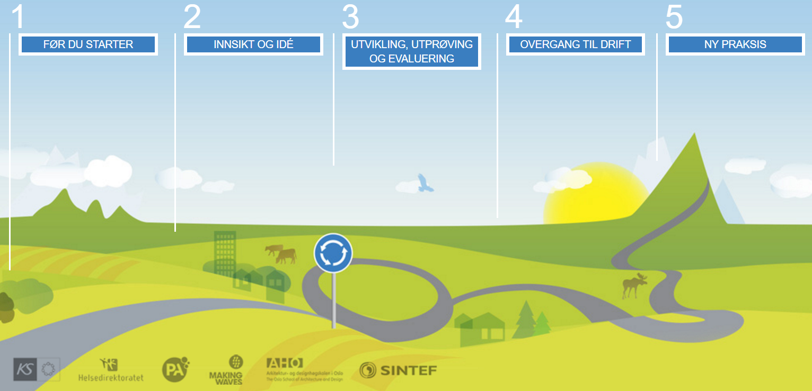
Veikart for tjenesteinnovasjon
dsd
Hente inn dybdeinnsikt
Analysere designløsninger
Skape ideer
Lage et målbilde for den nye tjenesten

Slide 15
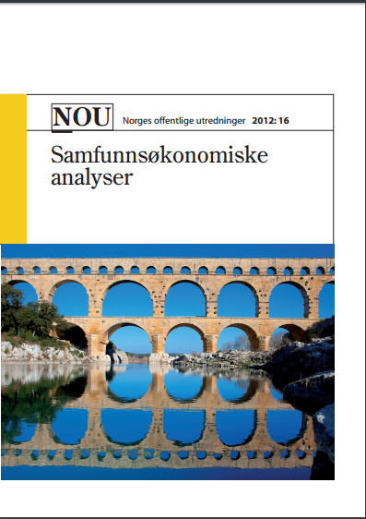
8 trinn i en samfunnsøkonomisk analyse (DØF)
1) Beskrive problemet og formulere mål
2) Identifisere og beskrive relevante tiltak
3) Identifisere virkninger
4) Verdsette nytte og kostnader
5) Vurdere samfunns-økonomisk lønnsomhet
6) Gjennomføre usikkerhets-analyse
7) Beskrive fordelings-virkninger
8) Gi samlet vurdering
Alt for ambisiøst for mindre innovasjonsprosjekter i kommunal og statlig regi
Finnes det alternative analysemodeller som egner seg bedre?

Slide 16
C: Store innovasjonsprosjekter og risiko betyr mye (sårbar)
GUIDE til INNO-SØA i kommunal sektor
Full nytte-kostnadsanalyse
Identifisere alle typer kostnader og nytte, og verdsette effektene i kroner og øre
Kostnadseffektivitet
Kun nødvendig å verdsette kostnadene når nytte-effektene er kjent gjennom andres erfaringer
Kostnadsvirkning
Verdsette kostnadene, men kun beskrive nytteeffektene
Det tiltaket som er mest samfunnsøkonomisk lønnsomt er det beste biltaket
Vurdere flere kjente tiltak opp mot hverandre
Vurdere flere kjente og nye typer tiltak opp mot hverandre
Vurdere 5 risiko-faktorer i innovasjonsprosjektet
Ikke nødvendig å rangere/sette opp ulike tiltak
B: Når risiko betyr en del for
prosjekteier
A: Når risiko betyr lite for prosjekteier (lite sårbar)

Slide 17
Egenskaper som er håndtert i guiden
motivasjon
Prosjektets kostnadsramme sett opp mot organisasjonens størrelse og finansielle budsjett
Organisasjonens tidligere erfaring med innovasjonsprosesser
Organisasjonens evne til å gi medarbeiderne incentiver knyttet til innovasjonsarbeidet og forankring hos ledelsen
Organisasjonens mulighet til å flytte risiko ut gjennom IOA
Prosjektets verdi for andre aktører i offentlig og privat sektor gjennom spredning av metoder og løsninger
Risiko knyttet til kostnader og nytte blir priset eksplisitt som en kostnad i analysen

Slide 18
Eksempler på verdsetting av innovasjonsprosjekter i type C med full kost nytte
Kostnadsrisiko kan øke forventede kostnader til det 4-doble
Nytterisiko kan redusere nytten til 25%

Slide 19
Hvordan bevege seg fra C til B til A
Prosjektets størrelse (relativt til aktørens totale driftsbudsjett) kan reduseres gjennom samarbeid med andre offentlige aktører.
Kostnadsrisiko kan kuttes ved at man velger mer kjente og utprøvde løsninger.
Dersom prosjektet har høy innovasjonsgrad, er det en god ide å benytte eksterne leverandører som tar på seg kostnadsrisikoen. Dette er bare en god løsning dersom det er mulig å returnere til den gamle løsningen, om prosjektet skulle feile.

Slide 20
Anbefalinger:
Oppfordre til bruk av en fleksibel og motiverende håndbok for vurdering av lønnsomhet før prosjektgjennomføring.
Det offentlige (primært staten) kan tilby finansielle ressurser som reduserer den offentlige aktørens sårbarhet for innovasjonsrisiko.
Det offentlige kan tilby kompetanse og utredningskapasitet for å redusere risikoen i selve prosjektet. Eksempelvis kan staten eller fylkeskommuner tilby prosesskompetanse der aktørene selv ikke har erfaring fra gjennomføring av slike prosjekter.
Det offentlige kan også tilby at prosjektene blir gjennomført i enheter innen det offentlige som har bred og solid erfaring med gjennomføring av innovasjonsprosjekter. Vi anbefaler at man i Norge vurderer om et senter av samme type som Mindlab kan fylle en slik rolle.

